Slide 1
§5.2 傅里叶积分与傅里叶变换
满足狄里希利条件的周期函数都可以展成傅氏级数。
提出问题:
f(x)
x∈ (-∞,∞)
是否可以展开成成傅氏级数

Slide 2
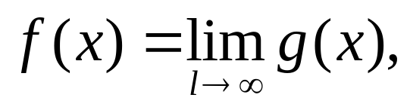
一、傅里叶积分和傅里叶变换
f(x)
x∈ (-∞,∞)
非周期函数
方法:
看作一个周期为2l 的函数 g(x) 当2l→∞时的极限
然后根据周期函数的傅氏级数展开式，求l→∞
时的极限，它就是非周期函数的展开式

Slide 3
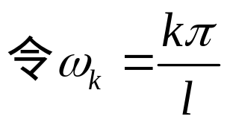

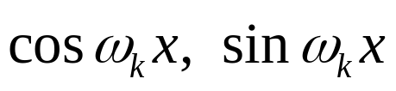
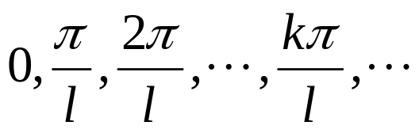
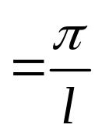
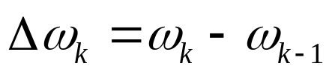
1、傅里叶积分
把基本函数族改写为
其中ω_{k}依次取下列数值
ω_{k}是一个不连续的参量，它每次跳跃的增量为

Slide 4
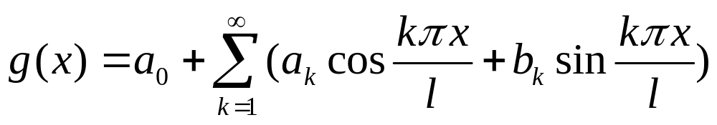
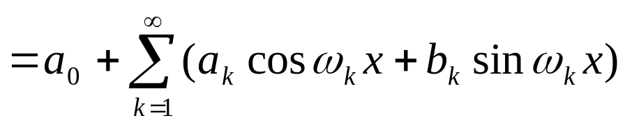
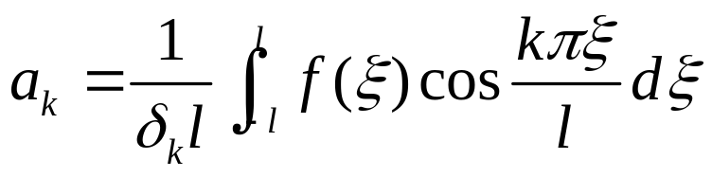
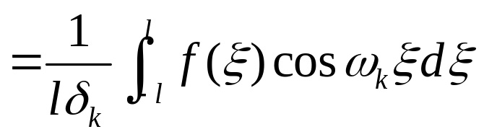
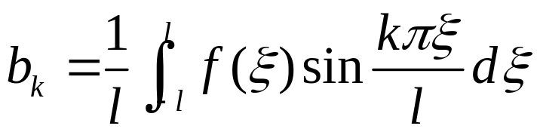
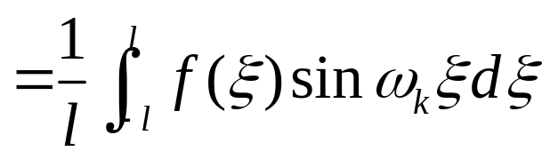
周期函数g(x)的傅里叶级数就改写为
(1)
傅里叶系数为
(2)
将(2)代入(1)，然后取l→∞的极限。

Slide 5
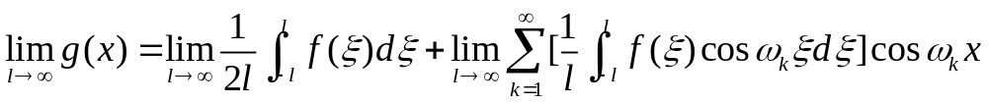
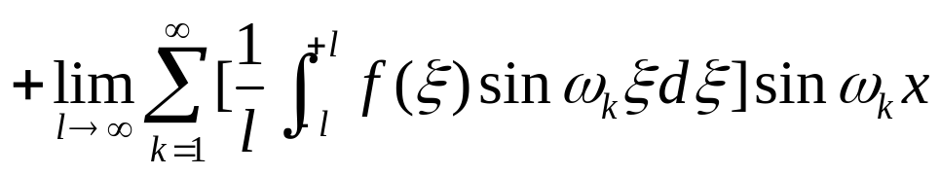

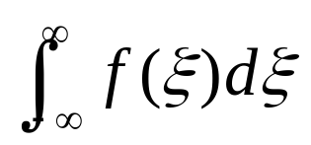
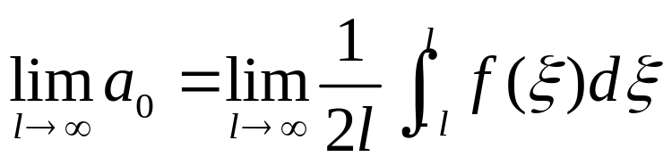

对于系数 ，若 有限,则

Slide 6
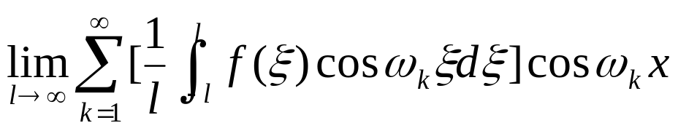
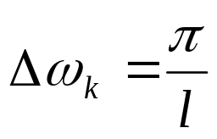
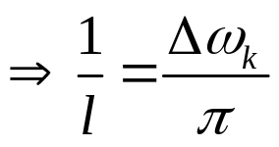
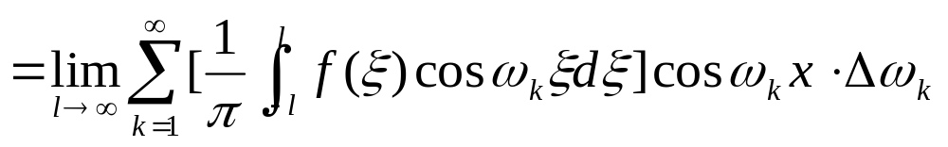
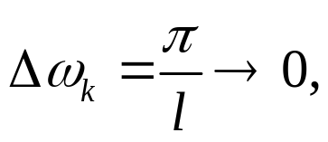
右边第二部分，即余弦部分
当l→∞时，
不连续参量ω_{k}变成连续参量，
记为ω。

Slide 7
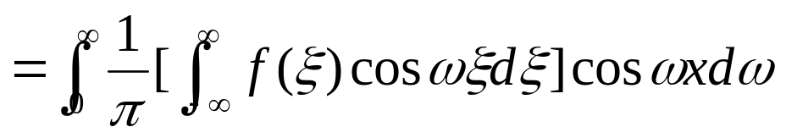
当l→∞时，
(ω_{k}→ω)。
上式成为

Slide 8
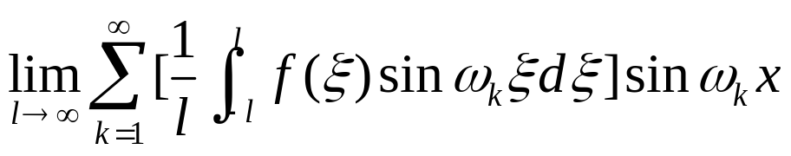
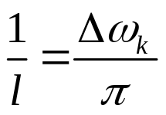
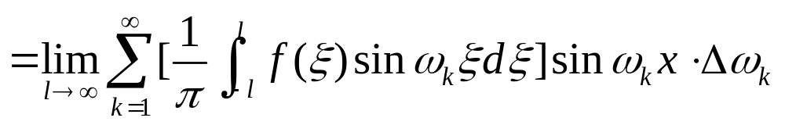
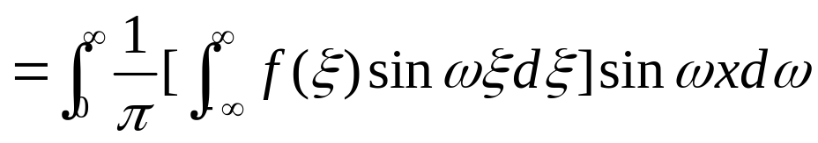
同理(3)右边第三部分，即正弦部分的极限是

Slide 9
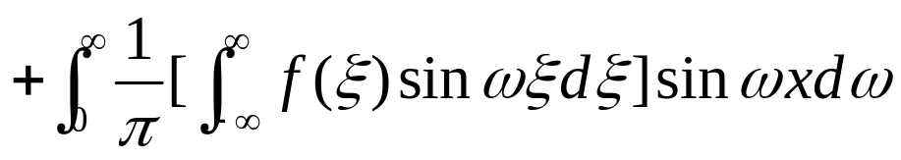
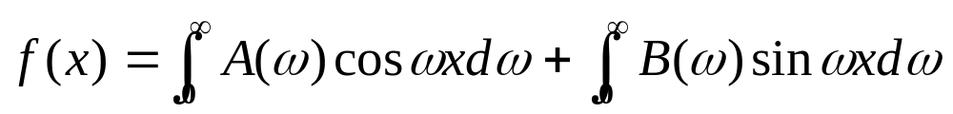
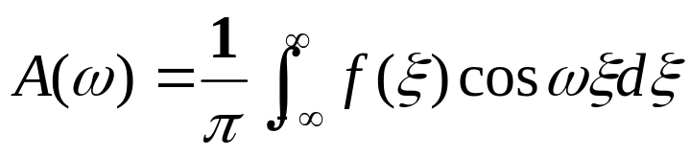
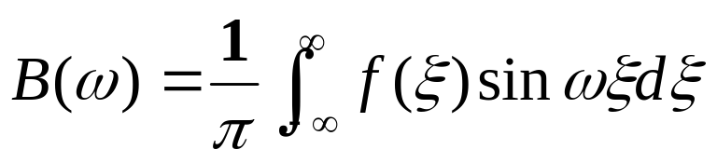
所以在l→∞时，傅里叶级数成为
(3)
其中
(4)

Slide 10
(3)
其中
(4)
(3)式右边的积分称为(实数形式的)傅里叶积分，
(4)式中A(ω)和B(ω)称为f(x)的傅里叶变换式。

Slide 11
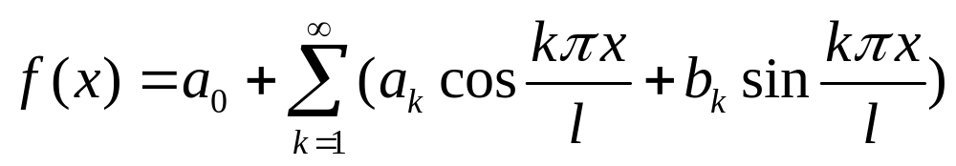
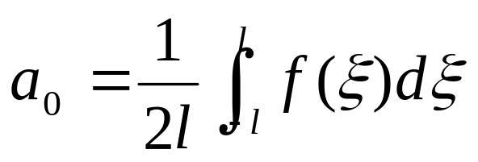
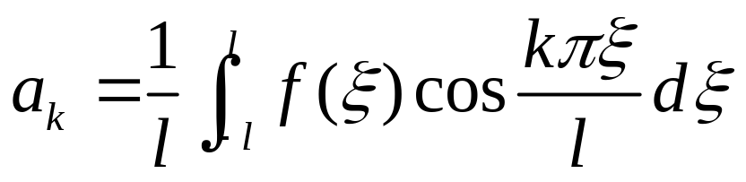
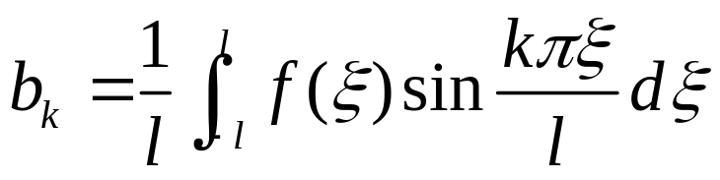
对比:
把周期为2l函数f(x)展开为傅里叶级数
(4)
其中傅里叶系数
(5)
(6)
(7)

Slide 12
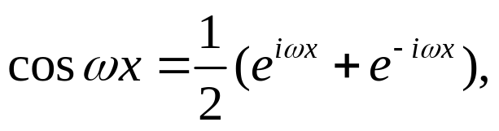
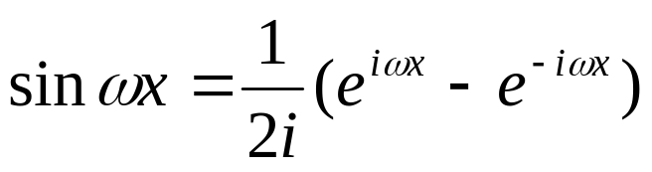
二、复数形式的傅里叶积分
通过简单的代数运算，就可从实数形式的
傅里叶积分过渡到复数形式的傅里叶积分。
欧拉公式：

Slide 13
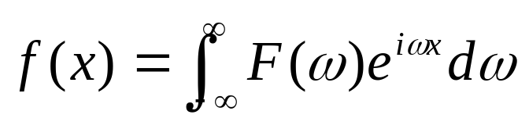
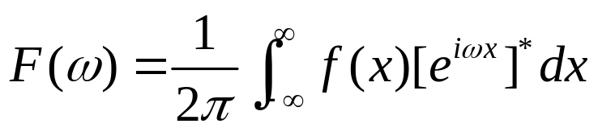
欧拉公式：
(9)
(11)

Slide 14
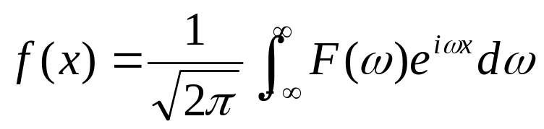
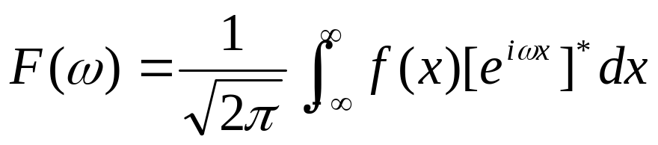
(11)
(9)
(9)是f(x)的复数形式的傅里叶积分表示式。
(11)则是f(x)的傅里叶变换式。
(9)、(11)式可以写成对称的形式，

Slide 15
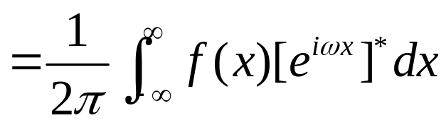

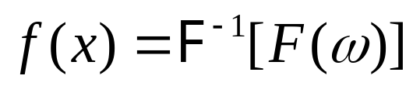
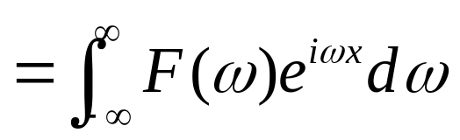
(11)
由(11)可知，f(x)经过(11)式的积分运算后变为F(ω)，
这是一种积分变换，故将F(ω)称为f(x)的傅里叶变换。
f(x)可看成是F(ω)的积分变换。并称f(x)为F(ω)的傅
里叶逆变换。
用符号表示为
f(x)和F(ω)分别称为傅里叶变换的原函数和像函数。

Slide 16

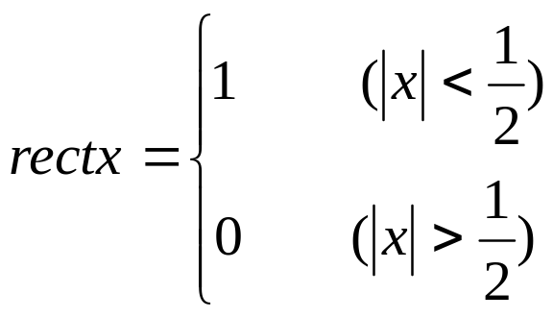
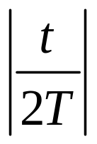
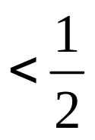
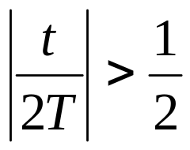
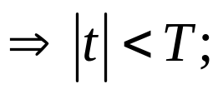
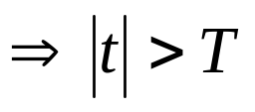
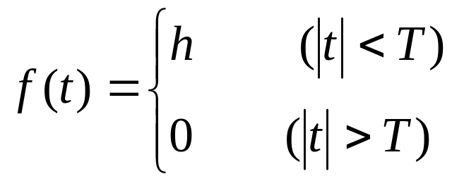
例1、试将矩形脉冲 展为实数形式
和复数形式的傅里叶积分。
解：
矩形函数

Slide 17






(1)、 因f(t)是偶函数，展为傅里余弦积分
其傅里叶变换
所以

Slide 18








(2)
其傅里叶变换
可记作
所以

Slide 19




注：两种形式的傅氏积分代表同一个实函数。

Slide 20








三、傅里叶变换的基本性质
假定f(x)的傅里叶变换存在，且记
1、导数定理：
证明：
根据傅里叶积分定理，有

Slide 21





2、积分定理：
3、相似定理：
当：
4、延迟定理：
5、位移定理：

Slide 22

四、三维情形
设f(x, y, z)是三维无界空间中的非周期函数，
先对自变数x展开为傅里叶积分，
y, z作为参数出现在其中；
傅里叶变换为F₁ (k₁;y,z)
对y展为傅氏积分，z为参数；
傅氏变换为F₂ (k₁, k₂;z)
对z 展为傅氏积分
得到f(x,y,z)的三重傅里叶积分

Slide 23


6、卷积定理：
其中 称为f₁(x)与f₂(x)的
卷积。

Slide 24






f(x,y,z)的三重傅里叶积分
其中三重傅里叶变换
引入矢量，令 ， ，其中
分别是x,y,z轴的单位矢量，
则可将三重傅里叶积
分及变换写成较简洁的形式

Slide 25


或采用对称的形式

Slide 26


§5.3 δ函数
介绍描述点源的数学工具
—— δ函数
一、δ函数的定义：
则其线密
度ρ_{l}(x)可表为
质量m均匀分布在长为l的线段[-l/2,l/2]上，
m
-l/2
0
l/2
即

Slide 27








将ρ_{l}(x)对x积分，则得到总质量
如果让上述线段的长度l→0，得到位于坐标原点
质量为m的质点，
线密度函数就为质点的线密度函数。
将它记为ρ (x)，
质点线密度分布函数的直观图象，它在x=0处为∞，
在 处为零；它的积分为m。

Slide 28
在点电荷
所在的点处ρ (x)为无穷大；在其它地方ρ (x)=0，并且
对ρ (x)的积分为点电荷的电量q。
对点电荷的电荷密度同样具有这样的性质：

Slide 29


在某一点x₀的值为无穷大，而在其它点的值为零，
并且这个函数的积分是有限值，具有这种性质的函数
叫做δ 函数，
(1)
(2)
的函数δ( x- x₀)称为δ函数。

Slide 30


(1)
(2)
注：

Slide 31


δ函数的曲线的“峰”无限高，但
它的“宽度”无限窄，曲线下的
面积等于1。
δ( x- x₀)
x
0
x₀
位于x₀而质量为m的质点的线密度分布为
mδ( x- x₀)；
位于x₀而电量为q的点电荷的线密度为
qδ( x- x₀)；
作用于瞬时t₀而冲量为 的瞬时力为

Slide 32





二、δ 函数的性质
1、δ( x)是偶函数，它的导数是奇函数
2、
称为阶跃函数
H( x)是δ( x)的原函数，
δ( x)是H( x)的导数，

Slide 33



3、挑选性：
其中f(τ)是任意的连续函数。
注：

Slide 34





三、δ 函数的傅里叶变换
δ函数复数形式的傅里叶积分，
其中傅里叶变换
所以δ函数的傅里叶积分为
意义？

Slide 35


四、三维的δ函数
(1)
(2)

Slide 36






位于 质量为m的质点在 处的质量密度为
位于 电量为q的电荷在 处的电荷密度为
作用于t₀瞬时，冲量为 的瞬时力为

Slide 37










例、求 、 的傅里叶变换。
解：
导数定理

